Slide 1
Emelt Szintű Érettségi Feladatsor
Megoldotta: Gerencsér Olivér, Fehér Kristóf

Slide 2
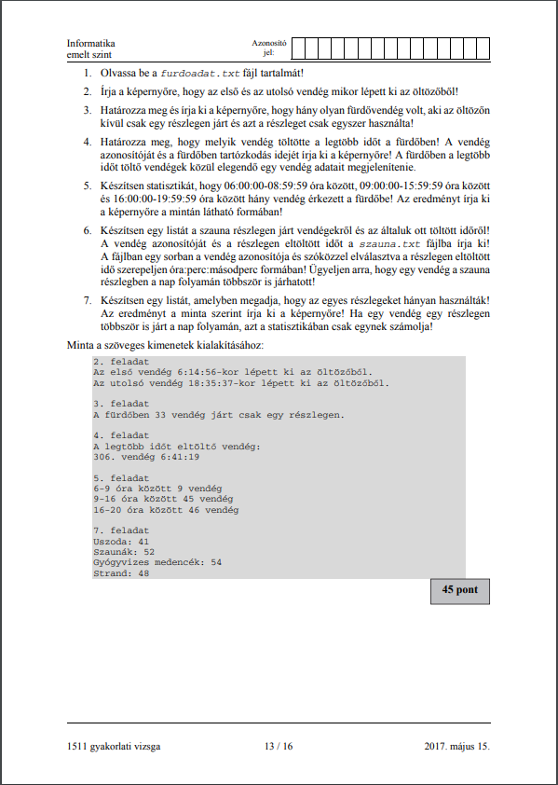
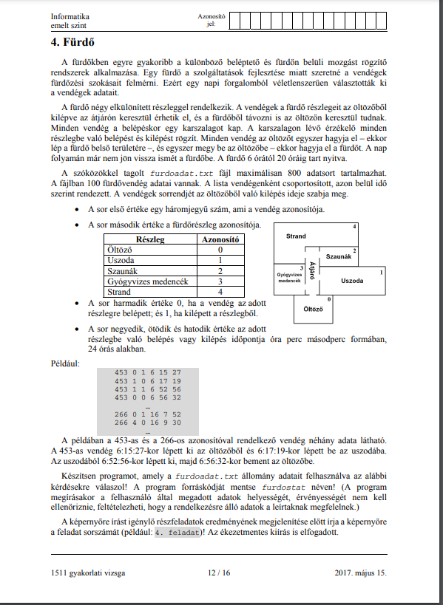
A FELADAT
2017.05.15.
Fürdő
A fürdőkben egyre gyakoribb a különböző beléptető és fürdőn belüli mozgást rögzítő rendszerek alkalmazása. Egy fürdő a szolgáltatások fejlesztése miatt szeretné a vendégek fürdőzési szokásait felmérni. Ezért egy napi forgalomból véletlenszerűen választották ki a vendégek adatait.

Slide 3
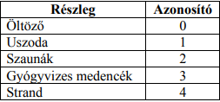
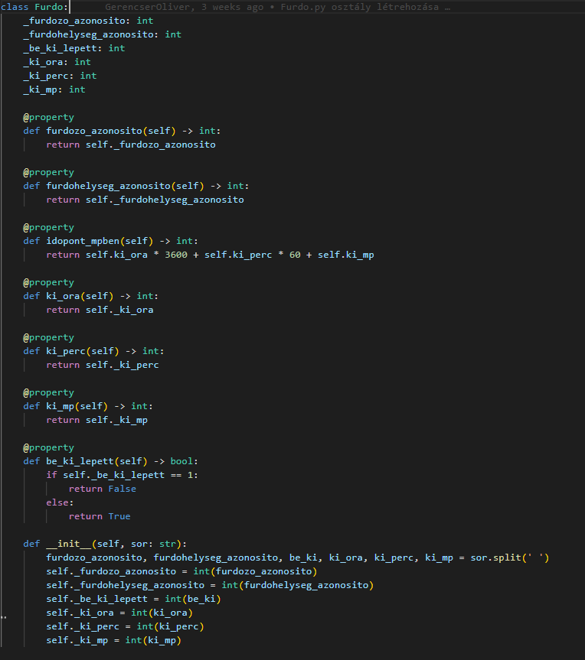

A FORRÁSFÁJL ÉS A FURDO.py
6 adat volt megadva:
Vendég azonosítója
Részleg azonosítója
A ki- és belépés mutató
Áthaladás órája
Áthaladás perce
Áthaladás másodperce

Slide 4
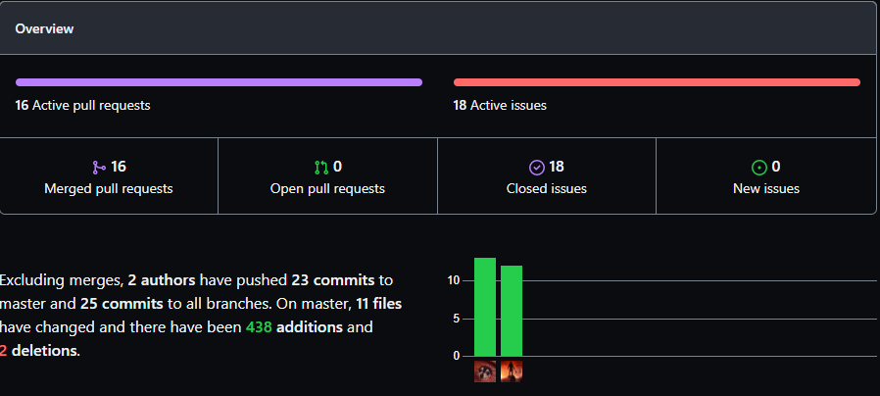
Csoportmunka
Nagy rész Olivér munkája
Apróbb igazításokat Kristóf eszközölte

Slide 5
Feladatok kiosztása
Elmaradt, Kristóf hiányzása miatt
Olivér megírta a jelentősebb részeket
Néhány kódrészt leszámítva Kristóf a kisebb-nagyobb átírásokkal foglalkozott

Slide 6
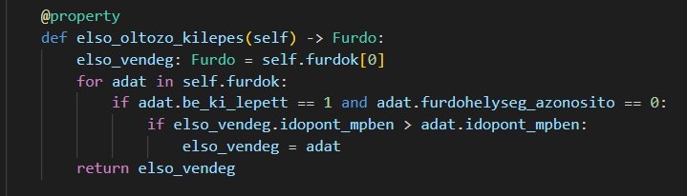
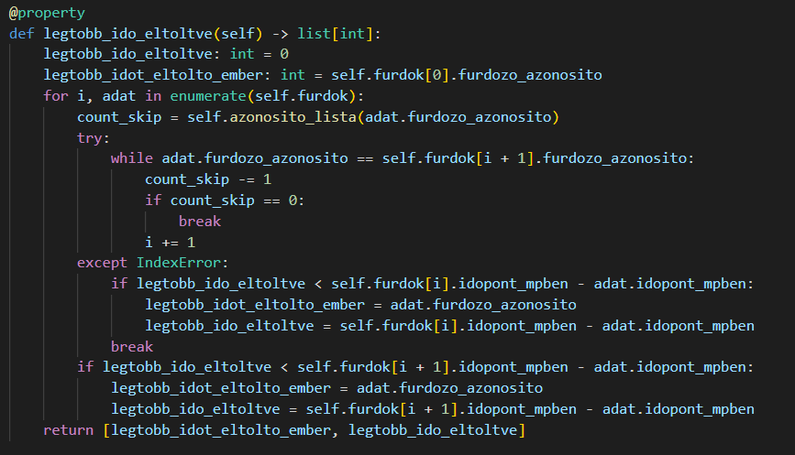
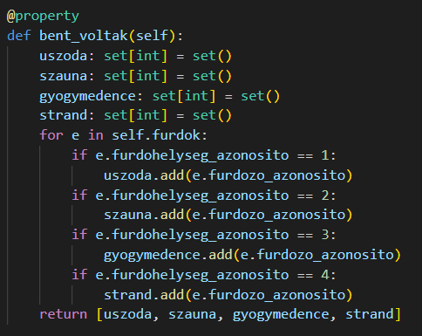
Megoldás
1. feladat: Beolvasás
2. feladat: Első és utolsó vendég kilépése
3. feladat: Csak egy helységet látogatók számának meghatározása
4. feladat: Legtovább fürdőző vendég megkeresése
5. feladat: Időszakok vendégszámai
6. feladat: Szaunázók listájának elkészítése, fájlba írása
7. feladat: Részlegek látogatószámának meghatározása

Slide 7
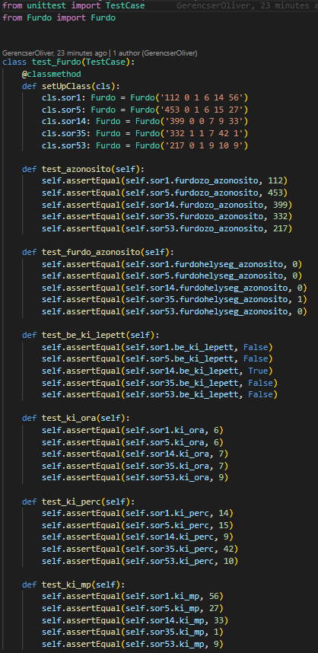
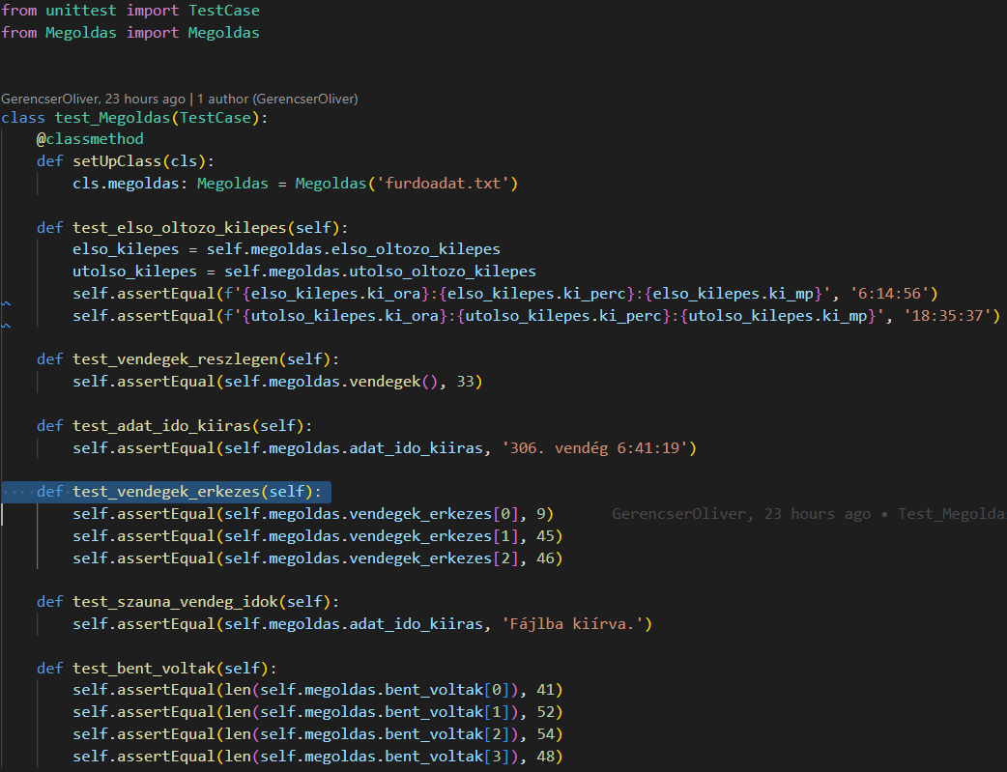
Tesztek
Olivér készítette

Slide 8
Köszönjük a figyelmet

